Slide 2
ЧТО ТАКОЕ ВОДА?
Вода – жидкое вещество, без вкуса и запаха,
которая представляет собой
соединение двух газов: водорода и кислорода.

Slide 3
ВОДОРОД – это очень подвижный и лёгкий газ.

Slide 4
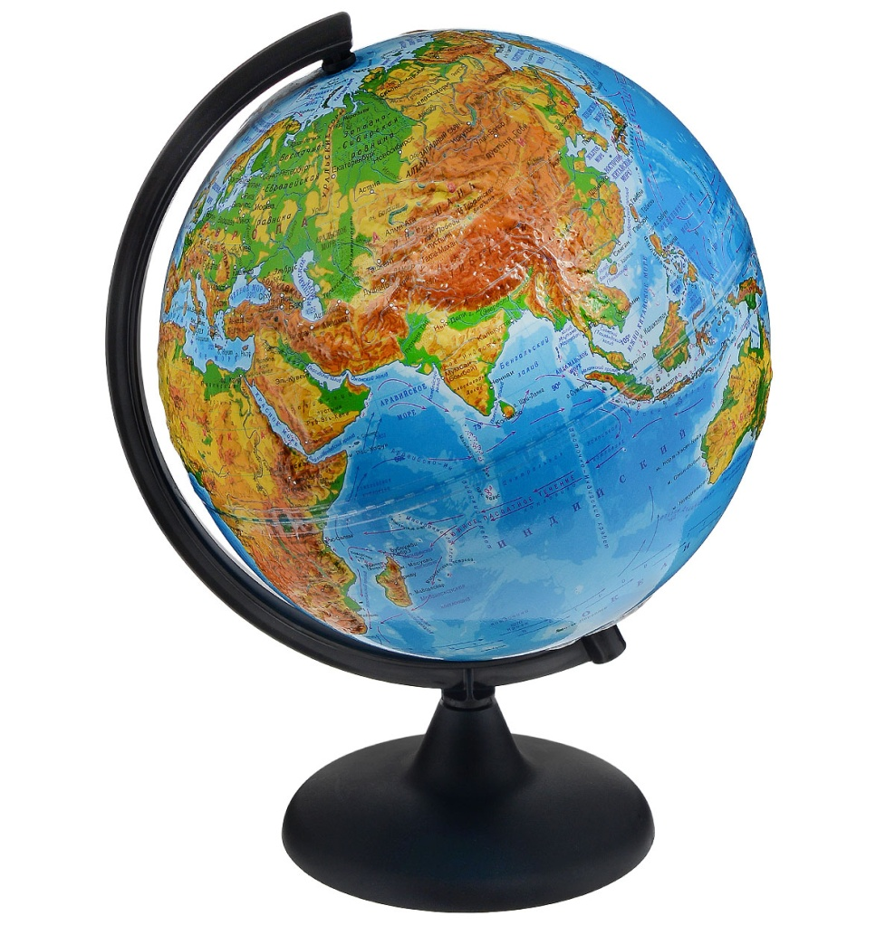
ГЛОБУС – уменьшенная модель Земли.
Это вода в океанах, морях, озёрах, реках.
В океанах, морях и
некоторых озёрах вода солёная.
В реках и большинство озерах
вода пресная ( несолёная)

Slide 5
ВСПОМНИМ!
Какими бывают вещества?
Твёрдыми
Жидкими
газы

Slide 6
ВОДА – это вещество, которое
встречается в природе в трёх
состояниях.
В каких?

Slide 7
ТРИ СОСТОЯНИЯ ВОДЫ:
ТВЁРДОЕ
ЖИДКОЕ
ГАЗООБРАЗНОЕ

Slide 8
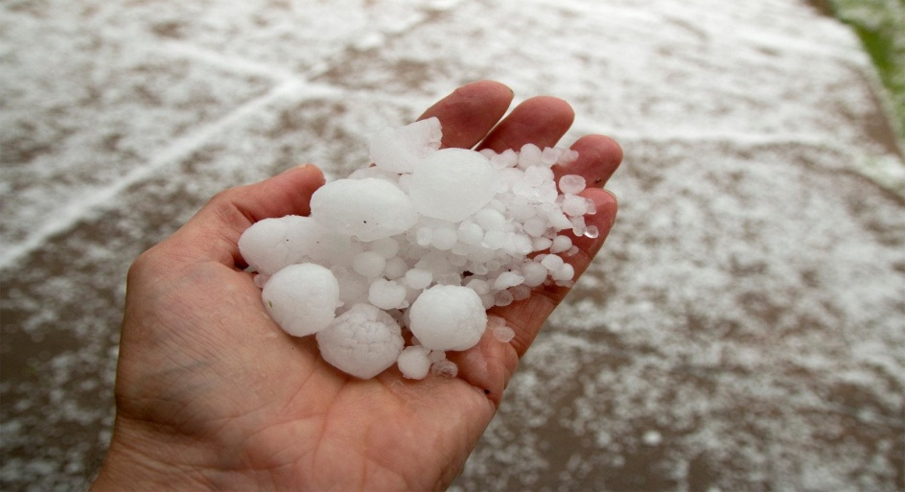
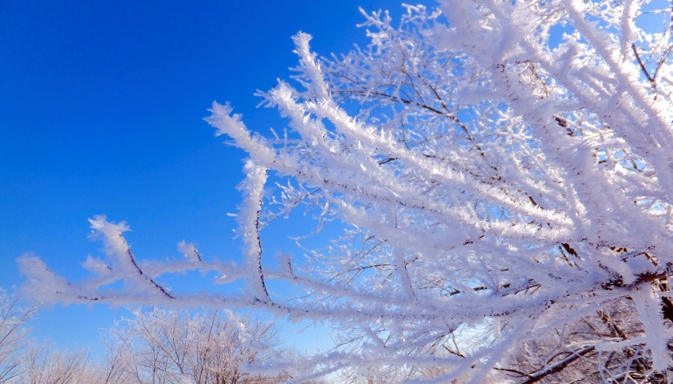
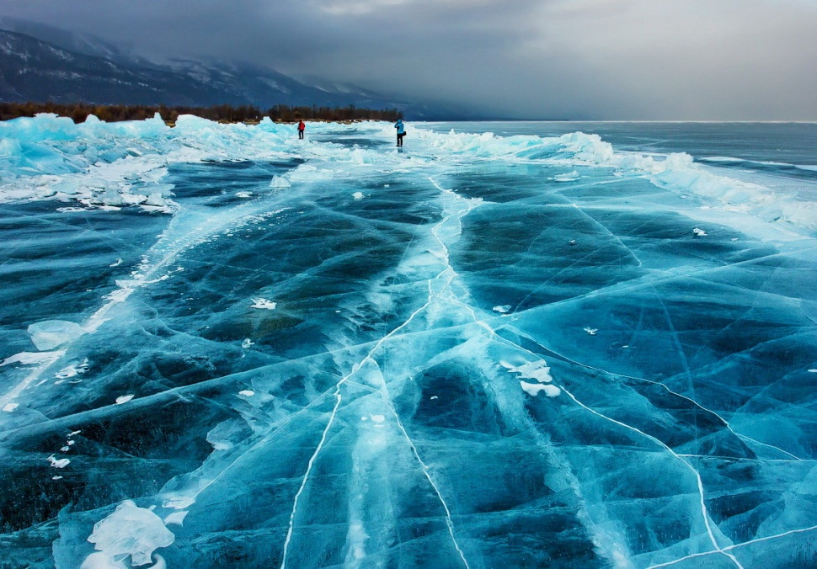
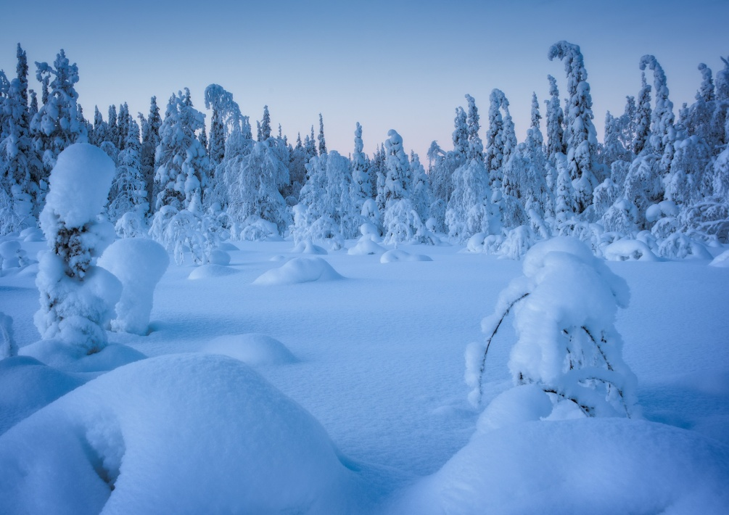
ИНЕЙ
ГРАД
ТВЁРДОЕ
ЛЁД
СНЕГ

Slide 9
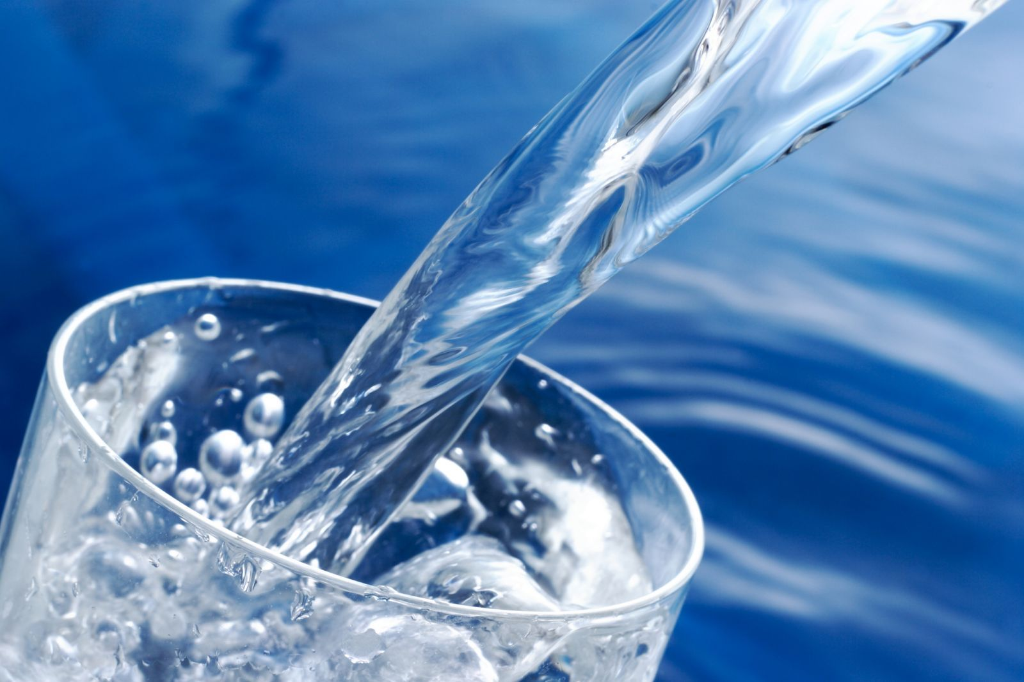
ЖИДКОЕ
ВОДА

Slide 10
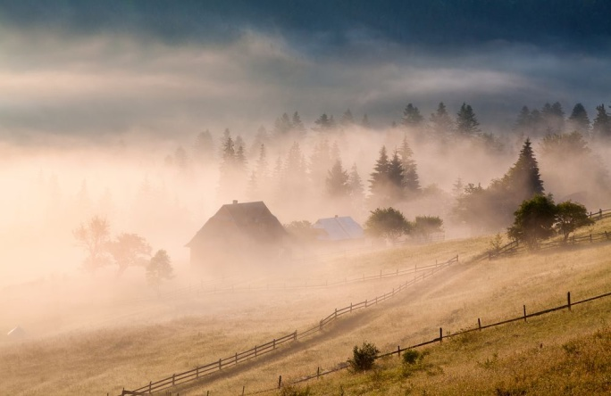
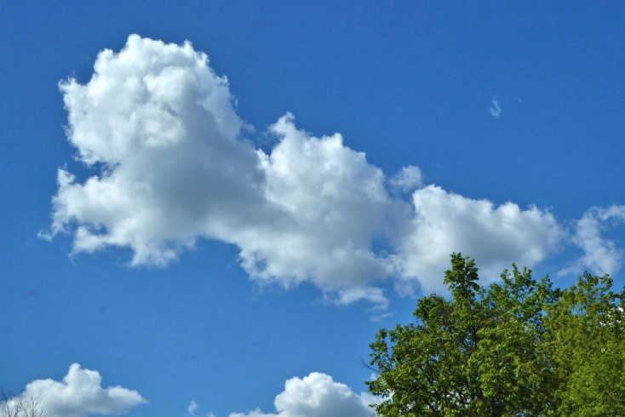
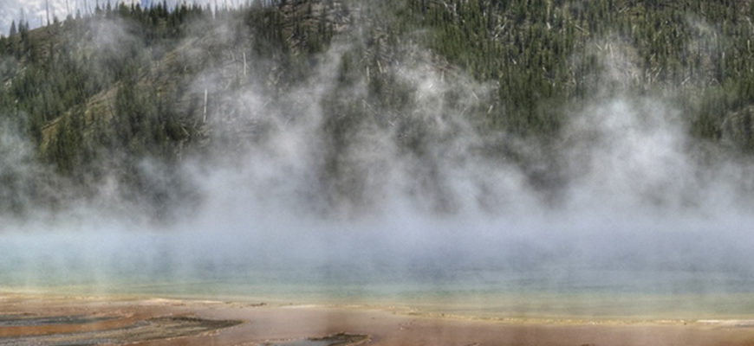
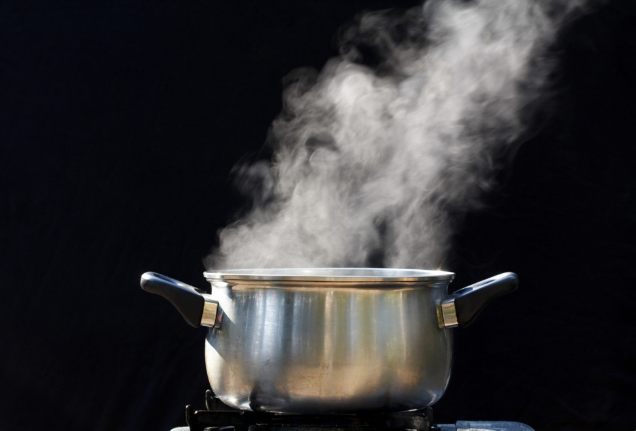
ТУМАН
ОБЛАКА
ГАЗООБРАЗНОЕ
ПАР

Slide 12
КРУГОВОРОТ ВОДЫ
В ПРИРОДЕ – это переход воды из одного состояние в другое.
( из жидкого в пар в твердоё в жидкое)

Slide 13
растворитель

Slide 14
ЗНАЧЕНИЕ ВОДЫ

Slide 15
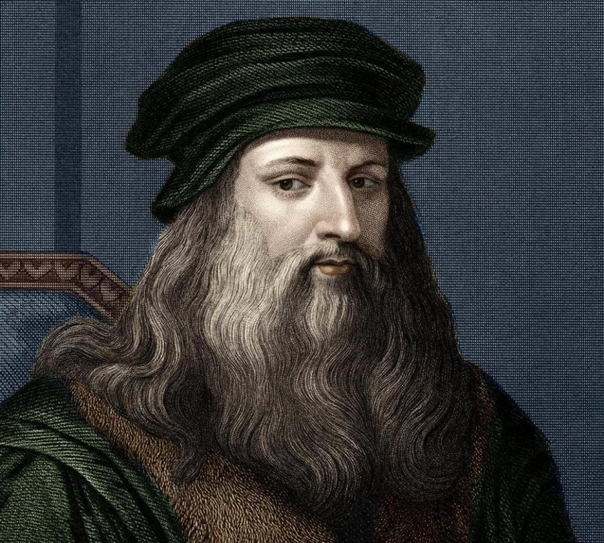
Человек может прожить без воды
5-7 дней.

